Slide 1
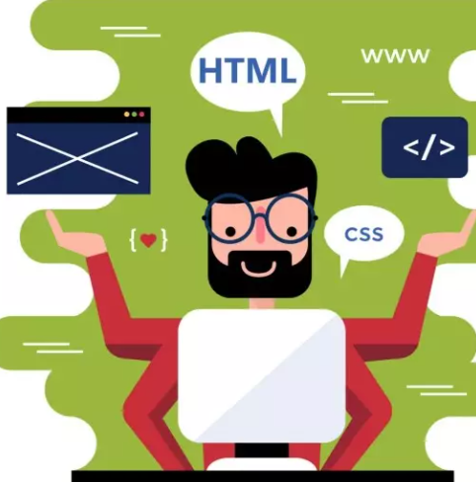
Htmlزبان نشانه گذاری
یکی از مهم ترین زبان های سمت کاربر که همواره به عنوان پایه ای ترین مفهوم در آموزش های طراحی سایت تدریس می شود، زبان نشانه گذاریhtml می‌باشد. این زبان در اصل، اساس کار ما در برنامه نویسی و طراحی سایت می‌باشد

Slide 2
htmlچیست و چه کاربردی دارد؟
html زبان نشانه گذاری ابرمتن که مخفف واژه Hyper Text Markup Language می‌باشد یک نوع نشانه گذاری استاندارد، مقدماتی و البته اصولی برای ایجاد صفحات وبسایت و وب اپلیکیشن می‌باشد. زبان html به نوعی پایه و اساس صفحات یک وبسایت بوده و تمامی المان ها، متن ها، لینک ها و … با استفاده از نشانه های html در صفحه وب برای شما قرار گرفته است.

Slide 3
Htmlزبان نشانه گذاری یا زبان برنامه نویسی؟
زبان های برنامه نویسی در اصل راه ارتباطی ما با سیستم های کامپیوتری می‌باشند. ما با استفاده از این زبان ها با یک سیستم ارتباط برقرار کرده و به آن (برای حل یک مسئله و …) دستوراتی می‌دهیم.شاید این موضوع مهم ترین شاخصه یک زبان برنامه نویسی می‌باشد اما زبان html این ویژگی را ندارد و صرفا یک زبان نشانه گذاری است.

Slide 4
Htmlچطــور کار میکند؟
زبان نشانه گذاری ابرمتن از یک سری برچسب یا تگ تشکیل شده است که می‌توانید با استفاده از آن، المان های مختلف یک وبسایت مثل عکس ها، لینک ها، عناوین، متن و … را با یک نظم خاص در کنار یکدیگر قرار دهد.
در اصل ما اسکلت اصلی ساختمان وبسایت را با html پی ریزی و احداث می کنیم.

Slide 5
تگ هایHtml
تگ یا همان برچسب در زبان نشانه گذاری html، عناصری هستند که با یک سری حروف و علائم کد گذاری شده و شما با صدا زدن (فراخوانی) هرکدام می توانید کاری که قصد آن را دارید، انجام دهید. تگ های html در اصل قواعد زمین بازی هستند، هرکدام مفهومی خاص داشته و به ما امکان ایجاد، تغییر و ساخت عناصر و همچنین صفحات مختلف یک وبسایت را می‌دهند.

Slide 6
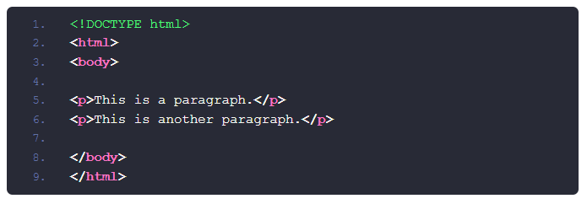
چطور کد Html را اجرا کنیم؟
تمامی المان ها و عناصری که می خواهید در صفحه وبسایت خود به نمایش بگذارید به کمک تگ <> اجرا می‌شوند.
برای اجرای این تکه کد کافی است آن را درnotpad سیستم خود، کپی کرده و با تغییر پسوند فایل به html
روی آن کلیک کنید و نتیجه را در مروگر خود مشاهده نمایید.

Slide 7
جمــع بنـــدی
هرچه که شما در صفحات وب مشاهده می‌کنید به پشتوانه زبان نشانه گذاری ابر متن یا همان html ایجاد شده است. البته آنچه که شما ایجاد می کنید باید رنگ به خود بگیرد و جذابیت های بصری نیز به آن اضافه شود که این موضوع به مبحث css و جاوا اسکریپت مربوط می‌شود. لازم به ذکر است که آخرین نسخه html تحت عنوان xhtml5 در سال ۲۰۱۴ ارائه شد که به نقش موثری در بالابردن کیفیت تجربه کاربری کاربران ایفا کرد چراکه طراحی سایت به ساختار منظم و ایده آل خودش نزدیک شد و برخی مفاهیم قدیمی نیز به حاشیه رانده شد.

